Slide 1
7. 中期整合
构建一个网页 + 图片搜索引擎
使用lucene建立索引与搜索
使用Flask构建web框架
使用div+css规范网页样式

Slide 2
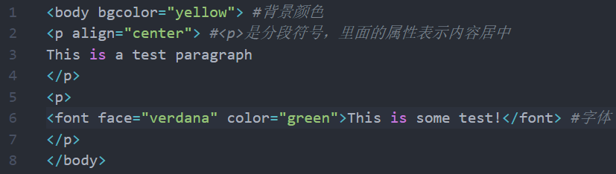
网页页面布局与样式
样式决定了网页中的元素以什么样的形式被显示出来
通过html标签属性更改样式的例子：
写在html正文段落中，不利于维护和修改
若有多个段落使用同样样式，需要一一修改属性

Slide 3
CSS简要介绍
CSS 指层叠样式表 (Cascading Style Sheets)
HTML 标签原本被设计为用于定义文档内容。通过使用 <h1>、<p>、<table> 这样的标签，HTML 的初衷是表达“这是标题”、“这是段落”、“这是表格”之类的信息。同时文档布局由浏览器来完成，而不使用任何的格式化标签。
由于两种主要的浏览器（Netscape 和 Internet Explorer）不断地将新的 HTML 标签和属性（比如字体标签和颜色属性）添加到 HTML 规范中，创建文档内容清晰地独立于文档表现层的站点变得越来越困难。
为了解决这个问题，万维网联盟（W3C），这个非营利的标准化联盟，肩负起了 HTML 标准化的使命，并在 HTML 4.0 之外创造出样式（Style）。把样式添加到 HTML 4.0 中，是为了解决内容与表现分离的问题。

Slide 4
DIV + CSS
DIV+CSS(DIV CSS)为“WEB标准”中常用术语之一。
DIV是用于搭建html网页结构（框架）标签，像<b>、<h1>、<span>等html标签一样
CSS用于创建网页表现（样式/美化）
通过css来设置div标签样式，这一切常常我们称之为div+css。

Slide 5
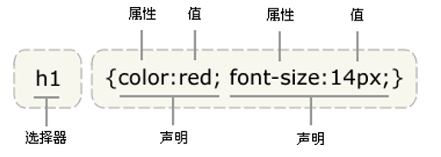
CSS语法
CSS 规则由两个主要的部分构成：选择器，以及一条或多条声明。
格式：selector {declaration1; declaration2; ... declarationN }
每条声明由一个属性和一个值组成。
格式：selector {property: value}
这行代码的作用是将 h1 元素内的文字颜色定义为红色，同时将字体大小设置为 14 像素。
可以对选择器进行分组，这样，被分组的选择器就可以分享相同的声明。
样式：h1,h2,h3,h4,h5,h6 {color: green; }

Slide 6
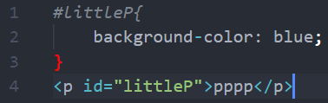

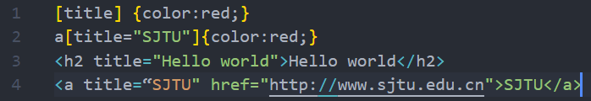
CSS选择器
ID选择器：ID选择器可以为标有特定iD的HTML元素指定特定的样式，ID选择器以“#”来定义。
类选择器：类选择可以匹配class属性中值为指定内容的元素，类选择器以一个点号来定义。
属性选择器：对带有指定属性的HTML元素设置样式，下面的例子为带有title属性的所有元素设置样式：

Slide 7
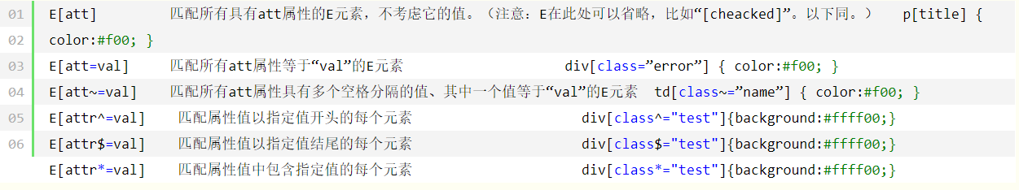
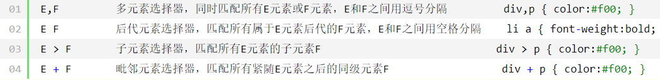
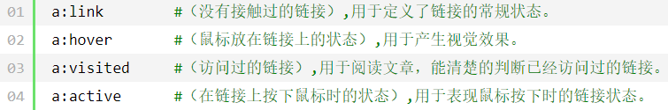
CSS选择器
属性选择器的补充：
组合选择器：
伪类：CSS伪类是用来给选择器添加一些特殊效果：

Slide 8

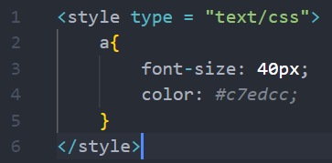
创建CSS
当读到一个样式表时，浏览器会根据它来格式化 HTML 文档。插入样式表的方法有三种
（1）内联样式表：在标签内使用style属性指定CSS代码，该style只控制内嵌的样式。
缺点：当页面（多份html代码）重复使用一种类型的style时，代码大赘余，不易于维护。
（2）外部样式表：可以控制多个文件的样式属性，只要文件有连接上等级低于文档内嵌样式表。
（3）文档内嵌样式表：当单个文档需要特殊的样式时，就应该使用内部样式表。（推荐使用）
优点：实现了内容与表现相分离，解决了内部样式出现的冗余的问题

Slide 9
CSS属性
可使用CSS规定多种属性
高度
宽度
边框
背景
排列方式
文本
字体
超链接
边距
颜色
图片
......
具体实例可参考CSS属性手册（http://www.divcss5.com/shouce/）

Slide 10
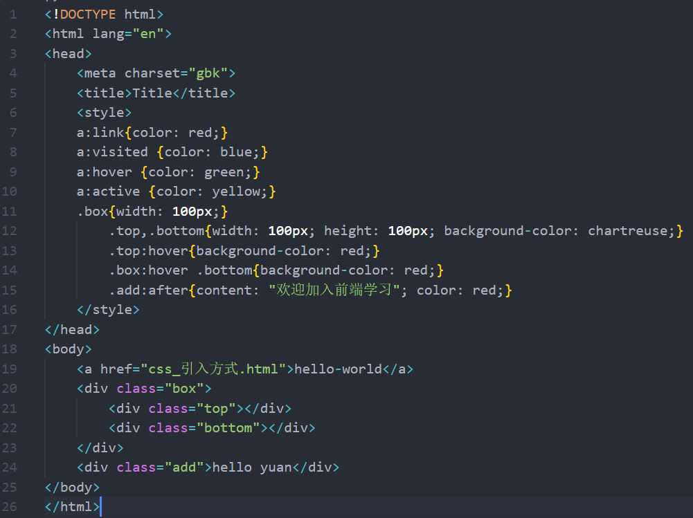
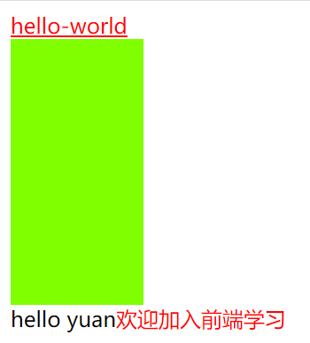
CSS实例
代码： 结果：

Slide 11
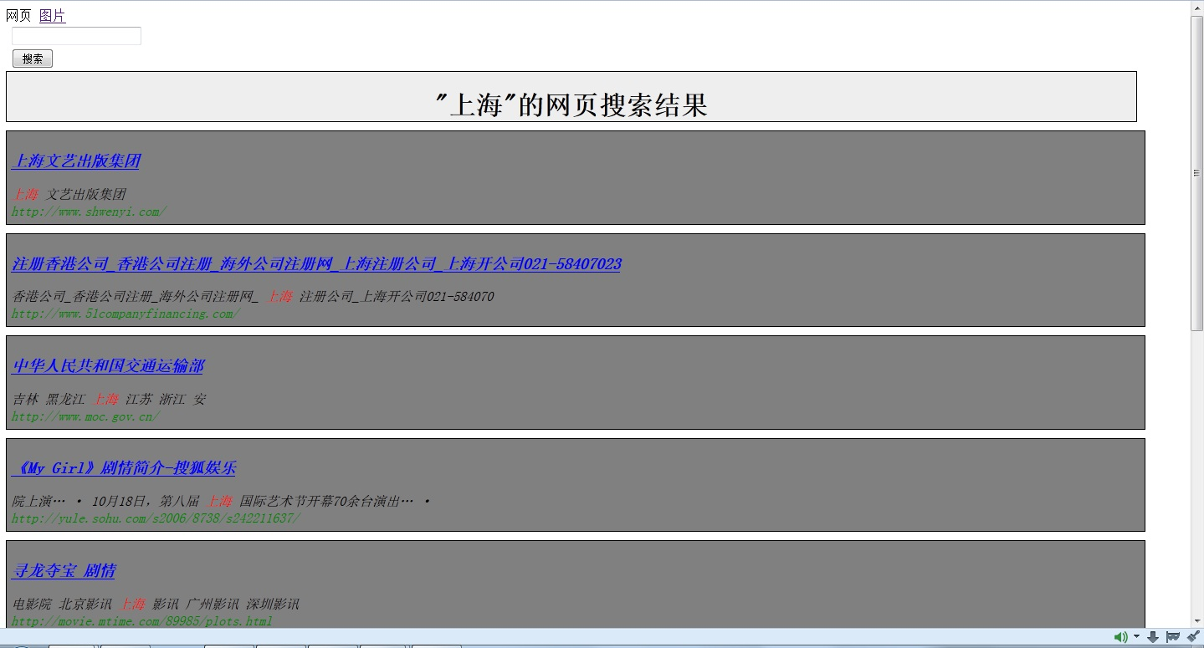
练习
1. 制作一个图片加文字的搜索引擎，作为中期整合。在上次的基础上，加入图片搜索，使用css制定样式

Slide 12
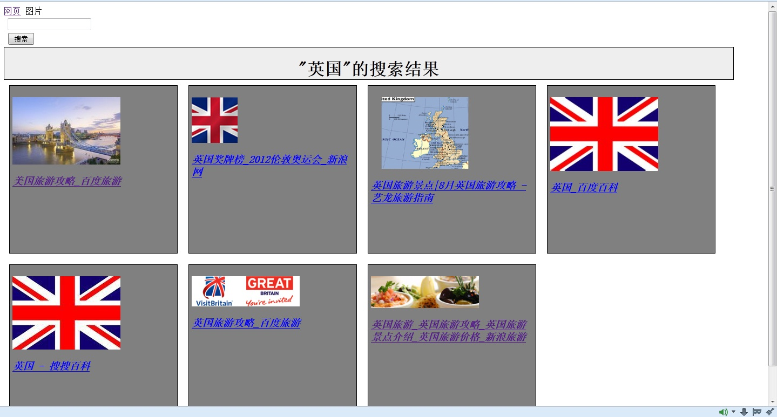
练习

Slide 13

练习
提示：网页和图片搜索可分别建立搜索页和结果页
比如：@app.route('/')对应网页搜索，@app.route('/im')对应图片搜索；
@app.route('/result')对应网页结果，@app.route('/imresult')对应图片结果。
搜索页中，更换网页/图片搜索，可使用超链接，如在网页搜索页：<a href="/im" >图片</a>
若要在网页中加入中文，Python中加入：
HTML模板：另存为UTF8 NO DOM编码
使用div+css在单行中输出多个图片：可规定主div和每个子div的width大小。当子div排列数量对应width到达主div的width时，会自动换行
把vm_env = initVM()一句写在主函数中，每次搜索时使用vm_env.attachCurrentThread()新建线程，可阻止多次搜索程序崩溃
图片自动缩放：注意图片的max-width、max-height属性

Slide 14
练习
自主调节css中的各项属性参数与div布局。不存在标准答案，根据个人喜好决定页面表示形式和显示哪些细节。也可以使用已有的前端框架（如bootstrap）。
有些网站的图片存在防盗链机制，本次试验可先不考虑盗链问题。提示解决方向：添加对应网站的referer。
本次实验新内容不多，旨在整合前面学过的内容。前面实验没完成的同学应利用这段时间尽量完成。
在基础搜索功能上加入新功能，可酌情加分。

Slide 15
参考
CSS教程：http://www.w3school.com.cn/css/index.asp
CSS属性手册：http://www.divcss5.com/shouce/
Codecadamy编程练习：http://www.codecademy.com/

